Slide 1
「縄文のむらから古墳のくにへ」に関する
問題に答えましょう。

Slide 2
青森市で見つかった縄文
時代の遺跡の名は、
（ ）である。

Slide 3
三内丸山遺跡

Slide 4
三内丸山遺跡は、今から約（ ）年前
のものである。

Slide 5
５５００（年前）

Slide 6
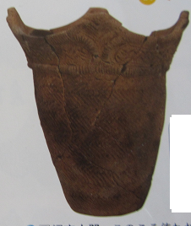
これは何？

Slide 7
縄文土器

Slide 8
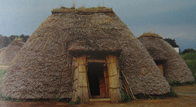
これは何？

Slide 9
たてあな
竪穴住居
（復元されたもの）

Slide 10
福岡県福岡市で見つかった
弥生時代の遺跡の名は、
（ ）である。

Slide 11
いたづけ いせき
板付遺跡

Slide 12
板付遺跡は、今から約（ ）年前
のものである。

Slide 13
２３００（年前）

Slide 14
弥生時代には、西日本を中心に
（ ）が広がっていった。

Slide 15
米づくり

Slide 16
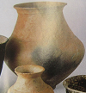
これは何？

Slide 17
弥生土器

Slide 18
これは何？

Slide 19
いしぼうちょう
石包丁

Slide 20
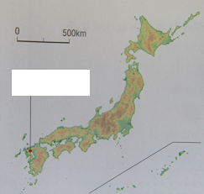
この遺跡は何？

Slide 21
よしのがり
吉野ヶ里遺跡
（佐賀県にあります）

Slide 22
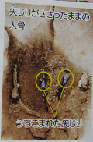
左の写真から、
（ ）があったことが
わかる。

Slide 23
（武器を使った）
争い

Slide 24
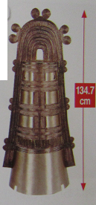
これは、米の豊作をいのる、
祭りの道具である。
何というか？

Slide 25
どう たく
銅鐸

Slide 26
弥生時代には、倉庫にたくわえられた食料
や種もみ、田や用水、（ ）の道具などを
めぐって、むらとむらとの間で争いが起こる
ようになった。

Slide 27
鉄

Slide 28
むらの指導者は、強い力をもって、
むらを支配する（ ）となっていった。

Slide 29
豪族

Slide 30
豪族の中には、まわりのむらを従えて
（① ）をつくり、（② ）とよばれる
人も現れた。

Slide 31
①くに
② 王

Slide 32
米づくりが広がったころ、朝鮮半島から
日本列島へわたってきて住みつく（ ）
が大勢いた。

Slide 33
と らい じん
渡来人

Slide 34
魏志倭人伝は、（ ）の古い歴史書
である。

Slide 35
中国

Slide 36
魏志倭人伝に見られる３世紀ごろの日本は、
中国や朝鮮から（ ）とよばれていた。

Slide 37
わ こく
倭国

Slide 38
倭国にあったくにの一つで、女王卑弥呼が
治めていたのは？

Slide 39
や ま たい こく
邪馬台国

Slide 40
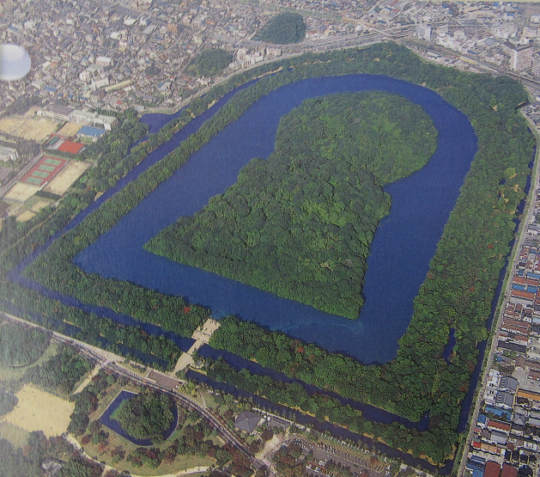
これは、何古墳か？

Slide 41
大仙古墳
（仁徳陵古墳）
（仁徳天皇陵古墳）

Slide 42
古墳は、①（ ）世紀ごろに各地で
勢力を広げ、くにをつくりあげた②（ ）
の墓である。

Slide 43
①３～７（世紀ごろ）
②王や豪族

Slide 44
大仙古墳は、（ ）世紀につくられた
日本最大の古墳である。

Slide 45
５（世紀）

Slide 46
古墳の内部につくられていた遺体をほうむる
部屋を（ ）という。

Slide 47
石室

Slide 48
古墳を築くには、すぐれた①（ ）を
指図し、多くの人々を働かせることのできる
②（ ）が必要であったと考えられて
いる。

Slide 49
①技術者
②大きな力

Slide 50
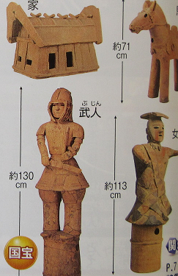
右の写真は、
古墳の頂上や周囲に
並べられた素焼きの
土器であるが、何か？

Slide 51
はにわ

Slide 52
古墳の形の中で、
一番多く残っているものは？

Slide 53
前方後円墳

Slide 54
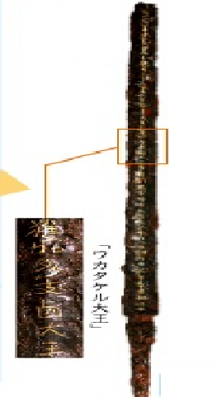
右の写真の鉄剣が出土
したのは、埼玉県の
（ ）古墳である。

Slide 55
い な り や ま
稲荷山（古墳）

Slide 56
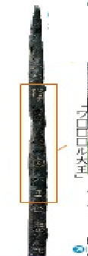
右の写真の鉄刀が出土
したのは、熊本県の
（ ）古墳である。

Slide 57
え た ふ な や ま
江田船山（古墳）

Slide 58
遠くはなれたところから同じ大王の名前が
刻まれた刀剣が見つかったのは、
なぜだと考えられるか？

Slide 59
大和朝廷の力が
大きくなり、
広い範囲まで影響を
与えていた。

Slide 60
奈良盆地を中心とする①（ ）地方に、
大きな力をもつ国が現れた。
この国の中心になった王を②（ ）、
この国の政府を③（ ）とよぶ。

Slide 61
①大和（地方）
②大王（おおきみ）
③大和朝廷

Slide 62
大和朝廷は、大和地方の豪族たちが、
（ ）世紀ごろに大王を中心にまとまって
つくった国の政府である。

Slide 63
４（世紀ごろ）

Slide 64
大和朝廷は、５～６世紀ごろには、①（ ）
地方から②（ ）地方南部までの豪族や
王たちを従えるようになった。

Slide 65
①九州（地方）
②東北（地方）

Slide 66
４世紀ごろ、各地のくには、大和朝廷に
よって、（ ）。

Slide 67
統一された
（一つの国に
まとめられた）

Slide 68
８世紀ごろ、天皇（天武天皇）の命令で
つくられた２つの歴史書は？

Slide 69
①古事記
（完成年７１２年）
②日本書紀
（完成年７２０年）

